Slide 1
操作系统
第六章 文件管理

Slide 2
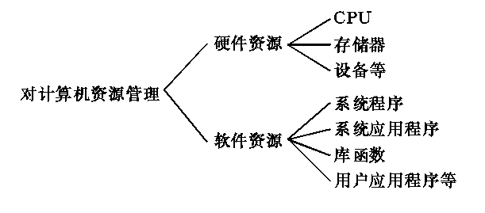
补充：文件系统的引入
操作系统对计算机的管理包括两个方面：

Slide 3
用户完成任务时，要碰到下列问题：
如何使用现有的软件资源来协助完成自己的任务？
例如， 编辑、 编译及链接程序来生成目标代码；
利用系统调用库函数与实用程序来减少编程工作, 避开与硬件
有关的部分等。
把编制完成的或未完成的程序和输入的数据存放在什么地方，从而使得用户可以重复利用已有的软件资源？
文件系统把相关的程序和数据组织成文件(具体文件的格式不一样)，并存放在磁盘或磁带等大容量存储介质上，要求做到对程序和数据的透明存取。

Slide 4
什么叫做透明存取？
即，用户不必了解文件存放的物理结构、查找方法和与存取介质有关的部分。只需给定一个代表某段程序或数据的文件名，文件系统就会自动地完成给定文件名相对应文件的有关操作。
内存：是处理信息的场所；
外存：是保存信息的场所。

Slide 5
第六章 文件管理
  6.1 文件和文件系统
  6.2 文件的逻辑结构
  6.3 外存分配方式
  6.4 目录管理
  6.5 文件存储空间的管理
  6.6 文件共享与文件保护
  6.7 数据一致性控制

Slide 6
6.1 文件和文件系统
6.1.1 文件、记录和数据项
1. 数据项
描述一个对象的某种属性的字符集，是数据组织中可以命名的最小逻辑数据单位
2. 记录
记录是一组相关数据项的集合，用于描述一个对象在某方面的属性。
3. 文件
文件是指由创建者所定义的、 具有文件名的一组相关元素的集合，可分为有结构文件和无结构文件两种。

Slide 7
6.1.2 文件类型和文件系统模型
文件类型
1) 按用途分类
(1) 系统文件。 (2) 用户文件。 (3) 库文件。
2) 按文件中数据的形式分类
(1)源文件。 (2) 目标文件。 (3) 可执行文件。
3) 按存取控制属性分类
(1)只执行文件。 (2) 只读文件。 (3) 读写文件。

Slide 8
2. 文件系统模型
定义：
操作系统中与管理文件有关的软件和数据结构称为文件系统。
它负责建立文件，撤消、读写、修改和复制文件，还负责完成对文件的按名存取，进行存取控制和保护。
任务：
友好的用户接口：用户对文件进行操作，而不管文件结构和存放的物理位置。
对文件的操作应按名存取，对用户透明。
实现文件共享。
可使存储介质存储大量信息。

Slide 9
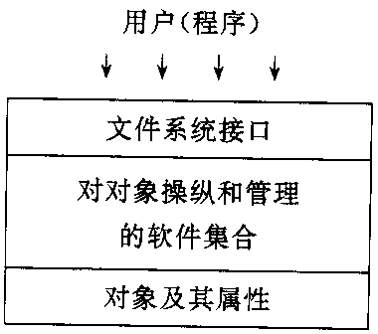
图 6-1 文件系统模型

Slide 10
1) 对象及其属性
文件管理系统管理的对象有：
① 文件，它作为文件管理的直接对象。
② 目录，为了方便用户对文件的存取和检索，在文件系统中必须配置目录。对目录的组织和管理是方便用户和提高对文件存取速度的关键。
③ 磁盘(磁带)存储空间，文件和目录必定占用存储空间，对这部分空间的有效管理，不仅能提高外存的利用率，而且能提高对文件的存取速度。

Slide 11
2) 对对象操纵和管理的软件集合
这是文件管理系统的核心部分。
文件系统的功能大多是在这一层实现的，其中包括：
对文件存储空间的管理；
对文件目录的管理；
用于将文件的逻辑地址转换为物理地址的机制；
对文件读和写的管理；
对文件的共享与保护等功能

Slide 12
3) 文件系统的接口
为方便用户使用，文件系统通常向用户提供两种类型的接口：
(1) 命令接口
用户与文件系统交互的接口。 用户可通过键盘终端键入命令，取得文件系统的服务。
(2) 程序接口
用户程序与文件系统的接口。 用户程序可通过系统调用来取得文件系统的服务。

Slide 13
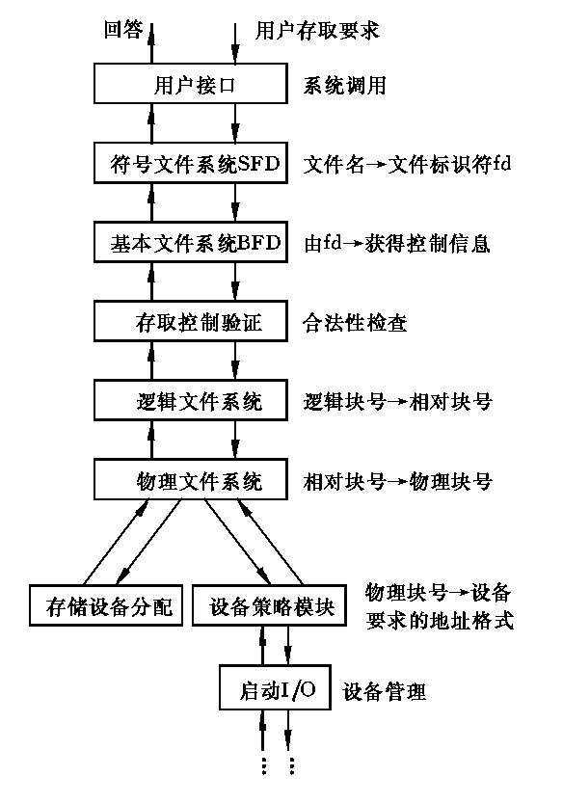
补充：文件系统的层次模型

Slide 14
文件系统必须完成下列工作：
(1) 为了存放文件，必需对存储器空间 (外存空间，文件空间) 进行统一管理。(分配空闲区，回收和调整存储区)。
(2) 为了实现按名存取，要给用户一个可见的文件逻辑结构，用户按照文件逻辑结构所给定的方式进行信息的存取和加工。逻辑结构是独立于物理存储设备的。
(3)为了保存文件，应确定文件的物理结构，确定文件在存储设备上存放的顺序。
(4)确定管理文件的数据结构，方便文件信息的查找。
(5) 完成文件的共享和提供保护功能。

Slide 15
6.1.3 文件操作
文件的基本操作
创建文件
删除文件
读文件
写文件
截断文件
设置文件的读/写位置

Slide 16
2. 文件的“打开”和“关闭”操作
“打开”：
（1）系统将指名文件的属性(包括该文件在外存上的物理位置)从外存拷贝到内存打开文件表的一个表目中；
（2）将该表目的编号(或称为索引)返回给用户。
以后， 当用户再要求对该文件进行相应的操作时，便可利用系统所返回的索引号向系统提出操作请求。系统这时便可直接利用该索引号到打开文件表中去查找，从而避免了对该文件的再次检索。这样不仅节省了大量的检索开销，也显著地提高了对文件的操作速度。
“关闭”：
OS把该文件从打开文件表中的表目上删除掉。

Slide 17
3. 其它文件操作
为了方便用户使用文件，通常，OS都提供了数条有关文件操作的系统
调用，分成若干类，比如：
设置和获得文件的属性
例如，改变已存文件的文件名、改变文件的拥有者(文件主)、改变对文件的访问权，以及查询文件的状态(包括文件类型、大小和拥有者以及对文件的访问权等)；
另一类是有关目录
例如，创建一个目录，删除一个目录，改变当前目录和工作目录等；
文件共享的系统调用
用于对文件系统进行操作的系统调用等。

Slide 18
第六章 文件管理
  6.1 文件和文件系统
  6.2 文件的逻辑结构
  6.3 外存分配方式
  6.4 目录管理
  6.5 文件存储空间的管理
  6.6 文件共享与文件保护
  6.7 数据一致性控制

Slide 19
6.2 文件的逻辑结构
对于任何一个文件，都存在着以下两种形式的结构：
(1)文件的逻辑结构
(2) 文件的物理结构
文件的逻辑结构是用户可见的结构。
分为两类：字符流式的无结构文件 （e.g. 源程序、目标文件）
文件管理简单，用户可以方便地对其进行操作
记录式的有结构文件
按各种不同的方式排列，构成不同的逻辑结构，以便
用户对文件中的记录进行修改、追加、查找和管理等

Slide 20
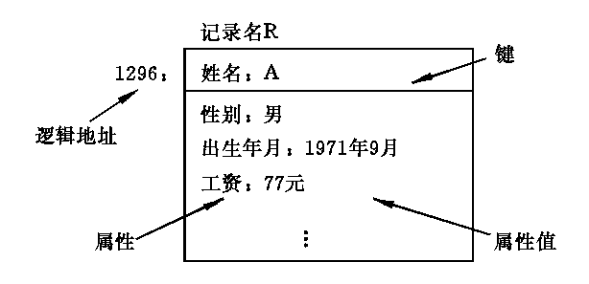
补充：记录的组成
记录是一个具有特定意义的信息单位，它由该记录在文件中的逻辑地址(相对位置) 与记录名所对应的一组键、属性及其属性值所组成，如下图所示：

Slide 21
补充：逻辑结构应该遵循的原则
选取文件的逻辑结构应遵循下述原则：
对文件信息进行修改操作时，能尽量减少对已存储的文件信息的变动。
能在尽可能短的时间内查找到记录或基本信息单位。
文件信息应占用最小的存储空间。
便于用户进行操作的。

Slide 22
6.2.1 文件逻辑结构的类型
有结构文件
定长记录。
变长记录。
顺序文件。
索引文件。
索引顺序文件。

Slide 23
2. 无结构文件
如果说大量的数据结构和数据库，是采用有结构的文件形式的话，则大量的源程序、 可执行文件、 库函数等， 所采用的就是无结构的文件形式，即流式文件。 其长度以字节为单位。对流式文件的访问，则是采用读写指针来指出下一个要访问的字符。可以把流式文件看作是记录式文件的一个特例。
在UNIX系统中，所有的文件都被看作是流式文件；即使是有结构文件，也被视为流式文件；系统不对文件进行格式处理。

Slide 24
6.2.2 顺序文件
1. 逻辑记录的排序
第一种是串结构， 各记录之间的顺序与关键字无关。 通常的办法是由时间来决定，即按存入时间的先后排列， 最先存入的记录作为第一个记录，其次存入的为第二个记录， …… 依此类推。
第二种情况是顺序结构，指文件中的所有记录按关键字(词)排列。可以按关键词的长短从小到大排序，也可以从大到小排序；或按其英文字母顺序排序。

Slide 25
2. 对顺序文件的读/写操作
根据各系统设计的要求不同，记录既可以是定长的，也可以是
变长的。
顺序存取法：
按照文件的逻辑地址顺序存取。
若当前读取的记录为Ri，则下一次读取的记录为Ri+1。
R1
I1
记录长度
R2
R1
记录
R3
I2
．．．
．．．
Rn
Rn
定长记录
非定长记录

Slide 26
顺序文件的优缺点
顺序文件的最佳应用场合，是在对诸记录进行批量存取时， 即每次要读或写一大批记录。此时，对顺序文件的存取效率是所有逻辑文件中最高的；此外，也只有顺序文件才能存储在磁带上， 并能有效地工作。

在交互应用的场合，如果用户(程序)要求查找或修改单个记录，为此系统便要去逐个地查找诸记录。 这时， 顺序文件所表现出来的性能就可能很差， 尤其是当文件较大时， 情况更为严重。 例如，有一个含有104个记录的顺序文件，如果对它采用顺序查找法去查找一个指定的记录，则平均需要查找5×103个记录； 如果是可变长记录的顺序文件，则为查找一个记录所需付出的开销将更大，这就限制了顺序文件的长度。

Slide 27
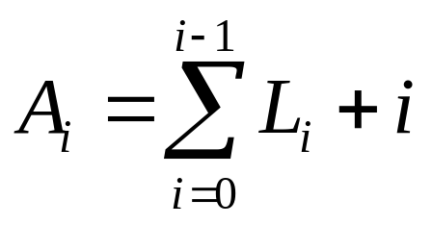
6.2.3 索引文件
对于定长记录文件，如果要查找第i个记录， 可直接根据下式计算来获得第i个记录相对于第一个记录首址的地址：
A_{i}=i×L
然而，对于可变长度记录的文件，要查找其第i个记录时，须首先计算出该记录的首地址。为此，须顺序地查找每个记录，从中获得相应记录的长度L_{i}，然后才能按下式计算出第i个记录的首址。假定在每个记录前用一个字节指明该记录的长度，则

Slide 28
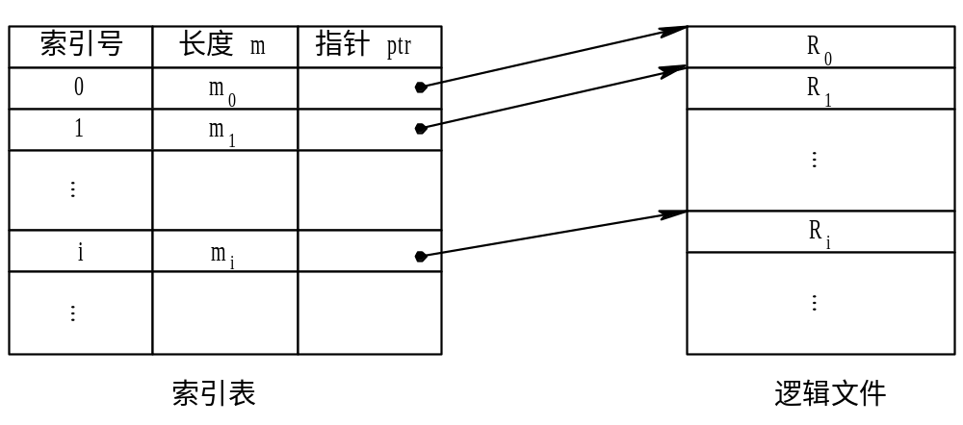
索引文件的组织
图 6-2 索引文件的组织

Slide 29
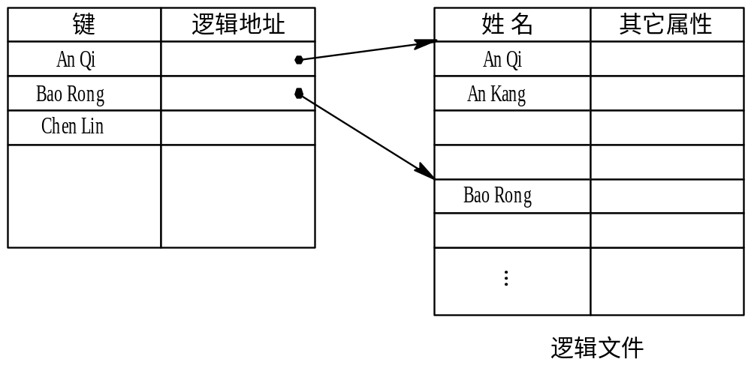
6.2.4 索引顺序文件
图 6-3 索引顺序文件

Slide 30
6.2.5 直接文件和哈希文件
直接文件
对于直接文件，则可根据给定的记录键值，直接获得指定记录的物理地址。换言之，记录键值本身就决定了记录的物理地址。这种由记录键值到记录物理地址的转换被称为键值转换。组织直接文件的关键， 在于用什么方法进行从记录值到物理地址的转换。

Slide 31
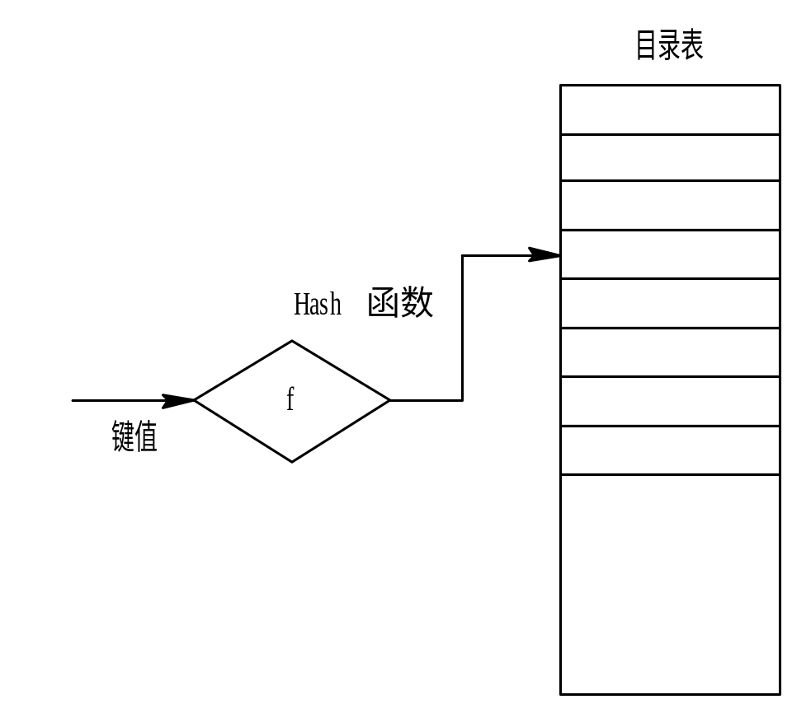
2. 哈希(Hash)文件
图 6-4 Hash文件的逻辑结构

Slide 32
第六章 文件管理
  6.1 文件和文件系统
  6.2 文件的逻辑结构
  6.3 外存分配方式
  6.4 目录管理
  6.5 文件存储空间的管理
  6.6 文件共享与文件保护
  6.7 数据一致性控制

Slide 33
6.3 外存分配方式
文件的存储设备（硬盘、磁带机）通常画分为若干个大小相等的物理块，每块长为 512 或 1024字节。与此相对应，为了有效地利用存储设备和便于系统管理，一般把文件信息也画分为与物理存储设备的物理块大小相等的逻辑块。以块作为分配和传送信息的基本单位。
文件的物理结构是指文件在存储设备上的存放方法。也就是确定文件信息在存储设备上的存储位置。
XP用簇64k，文件占用的空间≠文件的大小

Slide 34
对于字符流的无结构文件来说，每一个物理块中存放长度相等的文件信息(存储文件尾部信息的物理块除外)。
对于记录式文件来说，由于记录的长度不一定刚好等于其物理块的长度，从而给由记录的逻辑地址到物理地址的变换带来了额外的负担。
记录式文件通常采用压缩的方法。
记录的成组：
把若干记录合成一组，写入一块。
块因子：
每块内记录的个数。
记录的分解：
把逻辑记录从块中分离出来的操作。

Slide 35
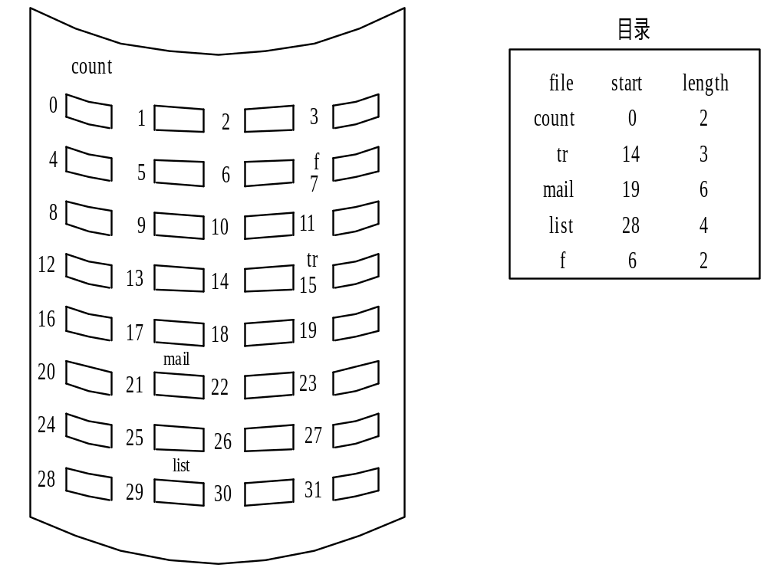
6.3.1 连续分配
图 6-5 磁盘空间的连续分配

Slide 36
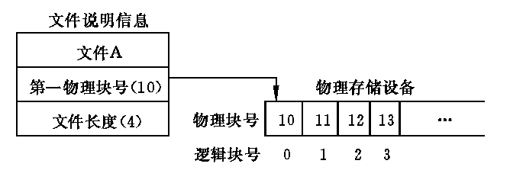
补充：连续文件的另一个例子
把一个在逻辑上连续的文件信息依次存放到连续的物理块中。如下图：一个逻辑块号为 0,1,2,3的文件依次存放在物理块 10,11,12,13中。根据文件长度解决数据丢失

Slide 37
2. 连续分配的主要优缺点
连续分配的主要优点如下：
(1) 顺序访问容易。
(2) 顺序访问速度快。
连续分配的主要缺点如下：
(1) 要求有连续的存储空间。
(2) 必须事先知道文件的长度。
因此，连续文件结构不宜用来存放经常被修改的文件。
（如：用户文件、数据库文件）

Slide 38
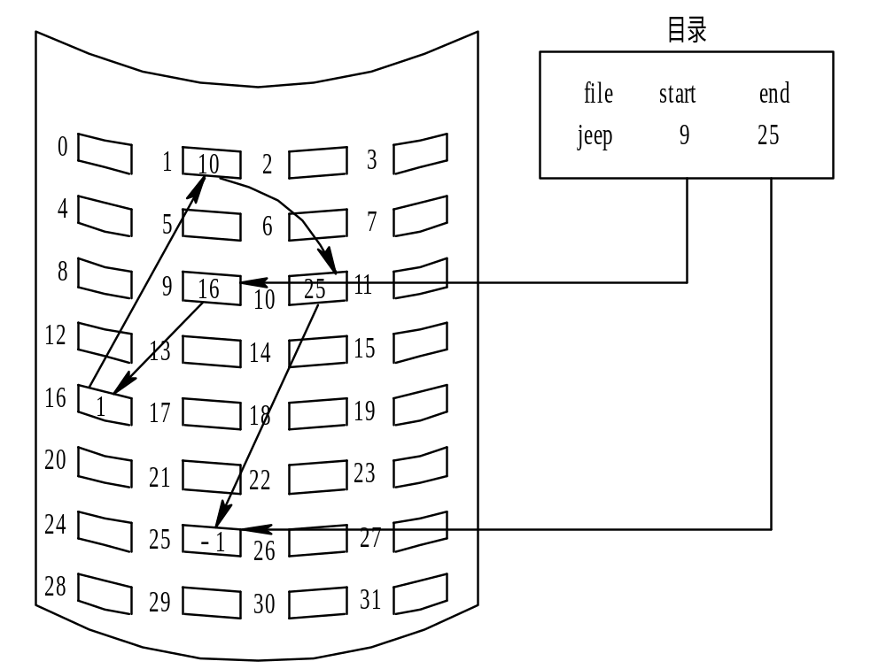
6.3.2 链接分配
1. 隐式链接
图 6-6 磁盘空间的链接式分配

Slide 39
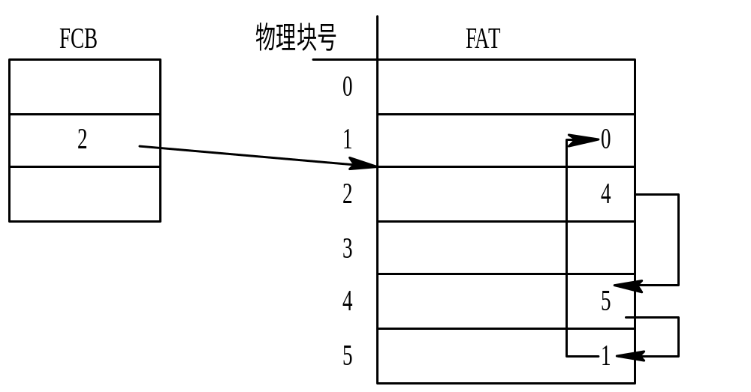
2. 显式链接
图 6-7 显式链接结构

Slide 40
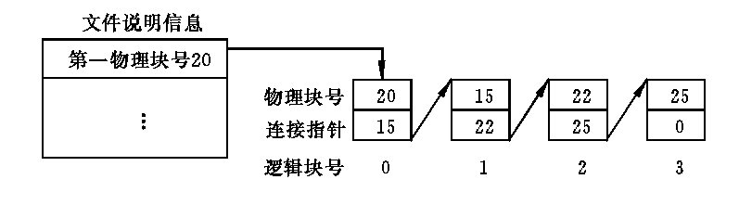
补充：链接文件的另一个例子
用非连续的物理块来存放文件信息。每个物理块设有一个指针，指向其后续连接的另一个物理块，从而使得存放同一文件的物理块链接成一个串联队列。

Slide 41
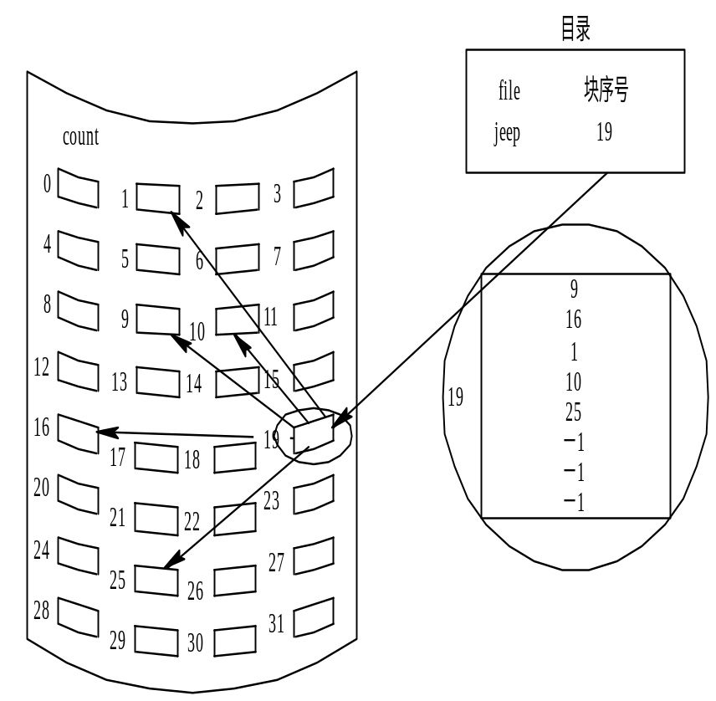
6.3.3 索引分配
1. 单级索引分配
链接分配方式虽然解决了连续分配方式所存在的问题，
但又出现了另外两个问题， 即：
(1) 不能支持高效的直接存取
(2) FAT需占用较大的内存空间。
图 6-8 索引分配方式 (右)

Slide 42
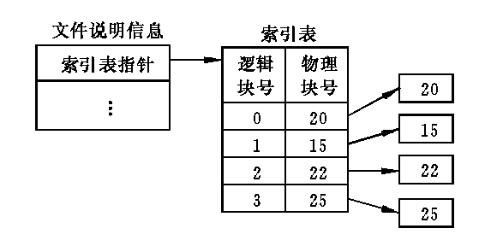
补充： 索引文件的另一个例子
要求系统为每个文件建立一张索引表，表中每一栏目指出文件的逻辑块号和与之对应的物理块号。索引表的物理地址则由文件说明信息项给出。索引结构如下图所示。
索引文件结构既可以满足文件动态增长的要求，又可以较为方便和迅速地实现随机存取。

Slide 43
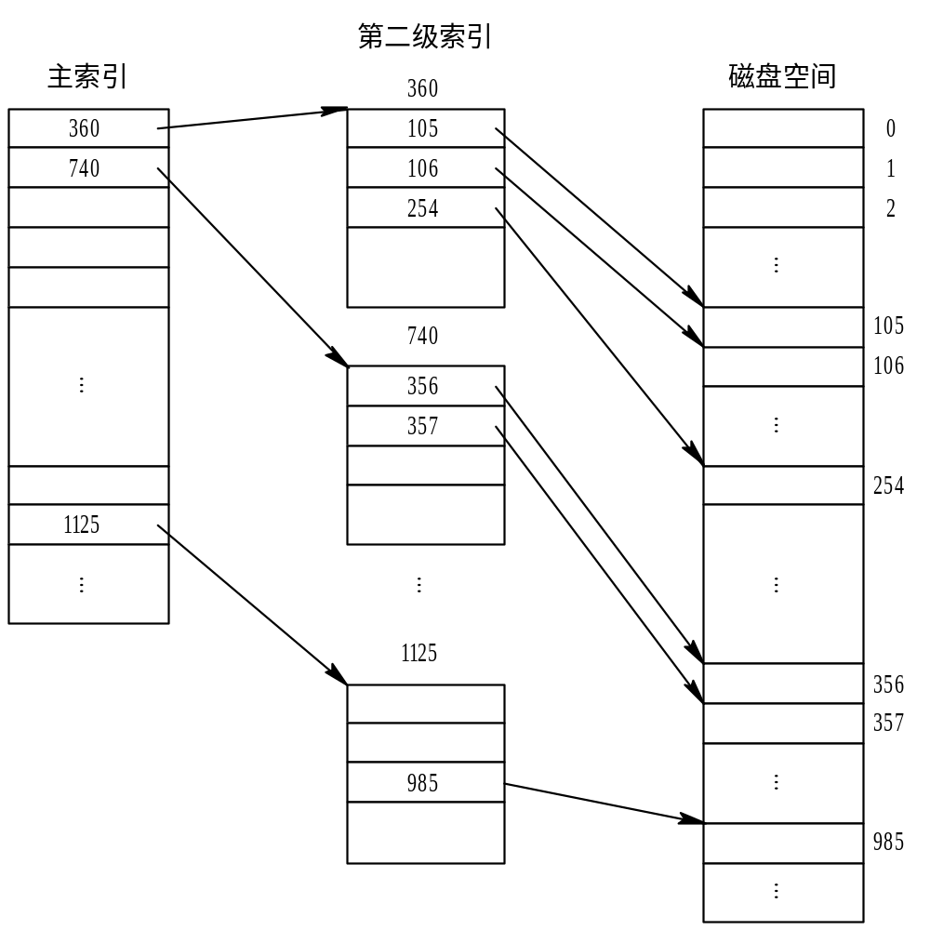
2. 多级索引分配
图 6-9 两级索引分配

Slide 44
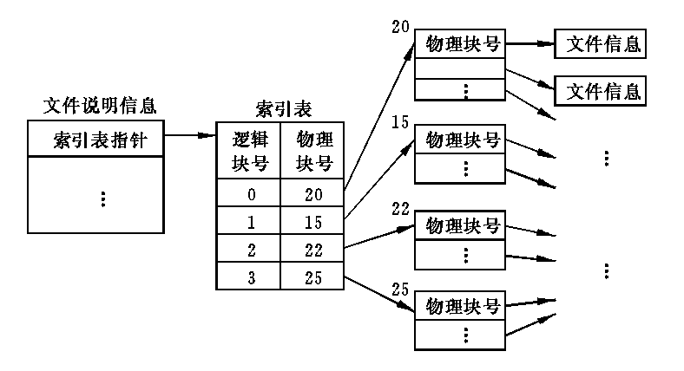
补充：多重索引的另一个例子

Slide 45
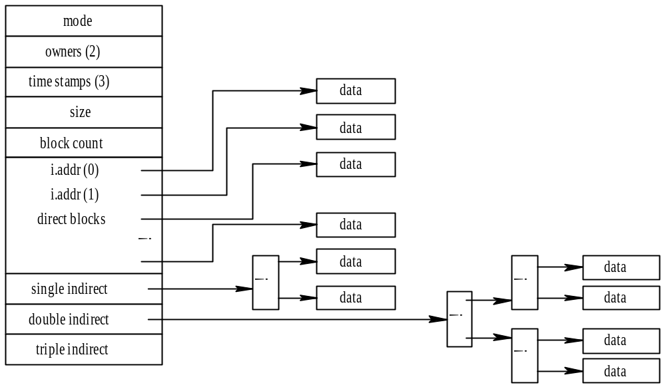
3.混合索引方式
图 6-10 混合索引方式

Slide 46
(1) 直接地址
为了提高对文件的检索速度， 在索引结点中可设置10个直接地址项， 即用iaddr(0)~iaddr(9)来存放直接地址。 换言之，在这里的每项中所存放的是该文件数据的盘块的盘块号。假如每个盘块的大小为 4 KB，当文件不大于40 KB时，便可直接从索引结点中读出该文件的全部盘块号。

Slide 47
(2) 一次间接地址
对于大、 中型文件， 只采用直接地址是不现实的。 为此，可再利用索引结点中的地址项iaddr(10)来提供一次间接地址。这种方式的实质就是一级索引分配方式。图中的一次间址块也就是索引块，系统将分配给文件的多个盘块号记入其中。在一次间址块中可存放1K个盘块号， 因而允许文件长达4 MB。

Slide 48
(3) 多次间接地址
当文件长度大于4 MB+40 KB时(一次间址与10个直接地址项)， 系统还须采用二次间址分配方式。这时，用地址项iaddr(11)提供二次间接地址。该方式的实质是两级索引分配方式。系统此时是在二次间址块中记入所有一次间址块的盘号。在采用二次间址方式时，文件最大长度可达4 GB。 同理，地址项iaddr(12)作为三次间接地址， 其所允许的文件最大长度可达4 TB。

Slide 49
第六章 文件管理
  6.1 文件和文件系统
  6.2 文件的逻辑结构
  6.3 外存分配方式
  6.4 目录管理
  6.5 文件存储空间的管理
  6.6 文件共享与文件保护
  6.7 数据一致性控制

Slide 50
6.4 目 录 管 理
一个文件包括两部分：文件体和文件说明。
文件体：指文件本身的信息，是记录式文件或字符流式文件。
文件说明：也叫文件控制块(FCB)。
多个文件说明组成目录文件。
文件系统利用目录文件完成按名存取和对文件信息的共享与保护。

Slide 51
文件说明包括：
①基本属性：
文件名;
文件存储设备上第一个物理块的地址;
文件逻辑结构;
文件物理结构。
②存取控制信息等：
用户权限；
共享及保密。
③管理信息：
主要指访问时间；
以及记账信息等。

Slide 52
补充：文件目录管理
为了实现对文件的按名存取，每个文件必须有一个文件名与其对应。
用户文件名由用户指定；
系统文件名和特殊文件名由系统指定。
为了有效地利用存储空间和迅速准确地完成由文件名到物理块的转换，必须把文件名及其结构信息等按一定的组织结构排列，以方便文件的处理。

Slide 53
补充：文件目录的本质
文件名和对该文件实施控制管理的控制管理信息称为该文件的文件说明（即文件控制块FCB），并把一个文件说明按一定的逻辑结构存放到物理存储块的一个表目（表项）中。
利用文件说明信息，可以完成对文件的创建、检索以及维护作用。文件说明也称为该文件目录。
多个文件说明的集合，存放在一起，就形成了目录文件。

Slide 54
文件目录随文件的创建而建立，删除而消亡，随文件地使用而动态地改变（长度，修改时间….）。
对文件目录的管理就是对文件说明信息的管理。
对文件目录管理的要求如下：
实现“按名存取”。
提高对目录的检索速度。
文件共享。
允许文件重名。

Slide 55
6.4.1 文件控制块和索引结点
1. 文件控制块
基本信息类
① 文件名 ； ② 文件物理位置 ；
③ 文件逻辑结构 ；④ 文件的物理结构
存取控制信息类
使用信息类

Slide 56
2. 索引结点
索引结点的引入
UNIX/Linux采用了一种比较特殊的目录建立方法，它把文件目录中的文件名和其他的管理信息分开。
其中管理信息是一个定长的数据结构，称为索引i节点，该索引节点的编号称为索引号。
于是，文件目录中仅剩下14个字节的文件名和2个字节的i_node。

Slide 57
图 6-11 UNIX的文件目录
文件名 | 索引结点编号
文件名1
文件名2

Slide 58
2) 磁盘索引结点
文件主标识符
文件类型
文件存取权限
文件物理地址
文件长度
文件连接计数
文件存取时间

Slide 59
3) 内存索引结点
索引结点编号
用于标识内存索引结点。
(2) 状态
指示i结点是否上锁或被修改。
(3) 访问计数。
每当有一进程要访问此i结点时， 将该访问计数加1， 访
问完再减1。
(4) 文件所属文件系统的逻辑设备号
(5) 链接指针。
设置有分别指向空闲链表和散列队列的指针。

Slide 60
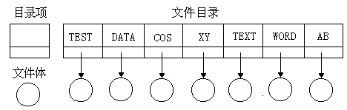
6.4.2 目录结构
1. 单级目录结构
图 6-12 单级目录

Slide 61
单级目录的优点
单级目录的优点是简单且能实现目录管理的基本功能——按名存取，但却存在下述一些缺点：
(1) 查找速度慢
(2) 不允许重名
(3) 不便于实现文件共享

Slide 62
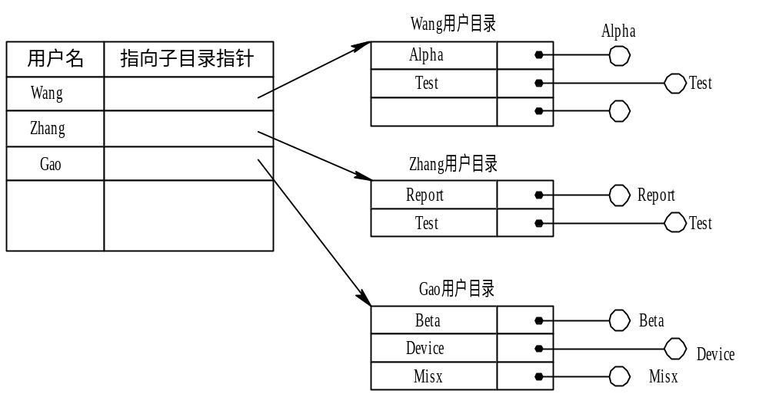
2. 两级目录
图 6-13 两级目录结构

Slide 63
两级目录的优点
(1) 提高了检索目录的速度
(2) 在不同的用户目录中， 可以使用相同的文件名。
(3) 不同用户还可使用不同的文件名来访问系统中的同一个共享文件

Slide 64
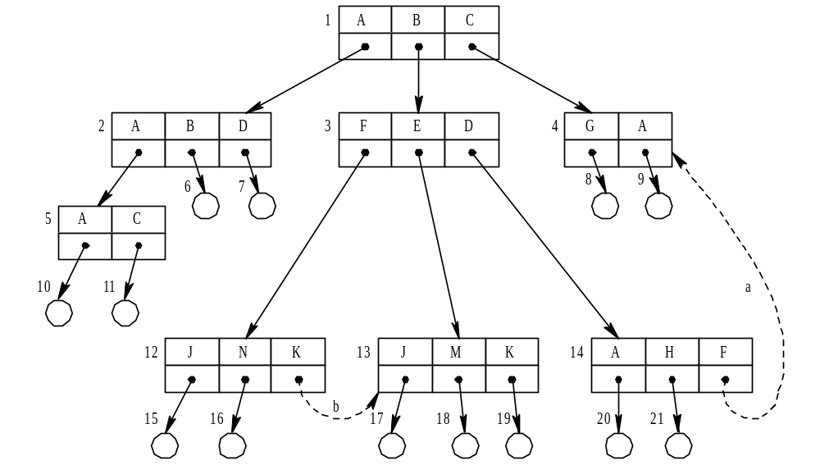
3. 多级目录结构
(1) 目录结构
图 6-14 多级目录结构

Slide 65
(2) 路径名
在树形目录结构中， 从根目录到任何数据文件， 都只有一条惟一的通路。 在该路径上从树的根(即主目录)开始， 把全部目录文件名与数据文件名，依次地用“/”连接起来， 即构成该数据文件的路径名。
系统中的每一个文件都有惟一的路径名。

Slide 66
(3) 当前目录（相对路径）
当一个文件系统含有许多级时，每访问一个文件，都要使用从树根开始直到树叶(数据文件)为止的、包括各中间结点(目录)名的全路径名。基于这一点，可为每个进程设置一个“当前目录”。进程对各文件的访问都相对于“当前目录”而进行。此时各文件所使用的路径名， 只需从当前目录开始， 逐级经过中间的目录文件，最后到达要访问的数据文件。把这一路径上的全部目录文件名与数据文件名用“/”连接形成路径名，如用户B的当前目录是F，则此时文件J的相对路径名仅是J本身。
从当前目录开始的路径名，称为相对路径名；
从树根开始的路径名，称为绝对路径名。

Slide 67
4. 增加和删除目录
(1) 不删除非空目录。当目录(文件)不空时， 不能将其删除，而为了删除一个非空目录，必须先删除目录中的所有文件，使之先成为空目录， 后再予以删除。如果目录中还包含有子目录，还必须采取递归调用方式来将其删除， 在MS-DOS中就是采用这种删除方式。
(2) 可删除非空目录。当要删除一目录时，如果在该目录中还包含有文件，则目录中的所有文件和子目录也同时被删除。

Slide 68

6.4.3 目录查询技术
1. 线性检索法
图 6-15 查找/usr/ast/mbox的步骤

Slide 69
2. Hash方法
一种处理此“冲突”的有效规则是：
(1) 在利用Hash法索引查找目录时，如果目录表中相应的目录项是空的，则表示系统中并无指定文件。
(2) 如果目录项中的文件名与指定文件名相匹配， 则表示该目录项正是所要寻找的文件所对应的目录项，故而可从中找到该文件所在的物理地址。
(3) 如果在目录表的相应目录项中的文件名与指定文件名并不匹配，则表示发生了“冲突”，此时须将其Hash值再加上一个常数(该常数应与目录的长度值互质)，形成新的索引值， 再返回到第一步重新开始查找。

Slide 70
第六章 文件管理
  6.1 文件和文件系统
  6.2 文件的逻辑结构
  6.3 外存分配方式
  6.4 目录管理
  6.5 文件存储空间的管理
  6.6 文件共享与文件保护
  6.7 数据一致性控制

Slide 71
6.5 文件存储空间的管理
6.5.1 空闲表法和空闲链表法
1. 空闲表法
图 6-16 空闲盘块表
序号 | 第一空闲盘块号 | 空闲盘块数
1 | 2 | 4
2 | 9 | 3
3 | 15 | 5
4 | — | —

Slide 72
(2) 存储空间的分配与回收
空闲盘区的分配与内存的动态分配类似，同样是采用首次适应算法、循环首次适应算法等。例如，在系统为某新创建的文件分配空闲盘块时，先顺序地检索空闲表的各表项， 直至找到第一个其大小能满足要求的空闲区，再将该盘区分配给用户(进程)，同时修改空闲表。系统在对用户所释放的存储空间进行回收时，也采取类似于内存回收的方法， 即要考虑回收区是否与空闲表中插入点的前区和后区相邻接，对相邻接者应予以合并。

Slide 73
2. 空闲链表法
(1) 空闲盘块链。
(2) 空闲盘区链

Slide 74
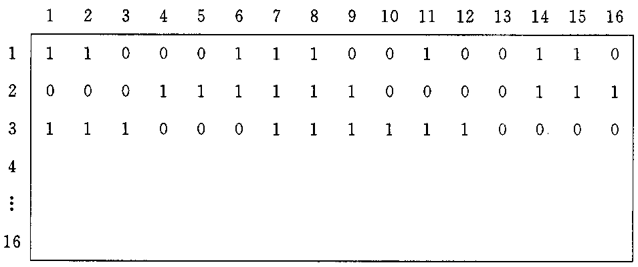
6.5.2 位示图法
1. 位示图
图 6-17 位示图

Slide 75
2. 盘块的分配
(1) 顺序扫描位示图，从中找出一个或一组其值为“0”的二进制位(“0”表示空闲时)。
(2) 将所找到的一个或一组二进制位， 转换成与之相应的盘块号。假定找到的其值为“0”的二进制位，位于位示的第i行、第j列，则其相应的盘块号应按下式计算：
b=n(i-1)+j
式中， n代表每行的位数。
(3) 修改位示图， 令map［i,j］=1。

Slide 76
3. 盘块的回收
(1) 将回收盘块的盘块号转换成位示图中的行号和列号。 转换公式为：
    i=(b-1)DIV n+1
    j=(b-1)MOD n+1
(2) 修改位示图。 令map ［i,j］=0。

Slide 77
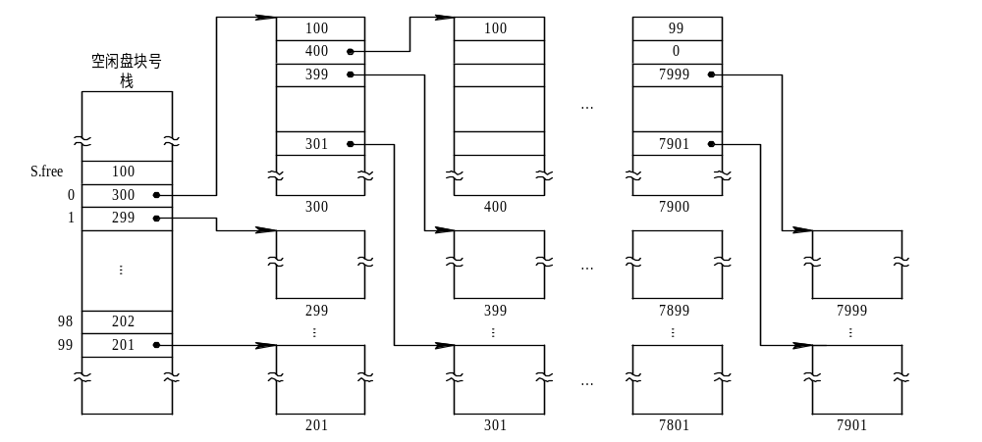
6.5.3 成组链接法
1. 空闲盘块的组织
图 6-18 空闲盘块的成组链接法

Slide 78
2. 空闲盘块的分配与回收
当系统要为用户分配文件所需的盘块时，须调用盘块分配过程来完成。该过程首先检查空闲盘块号栈是否上锁，如未上锁，便从栈顶取出一空闲盘块号，将与之对应的盘块分配给用户，然后将栈顶指针下移一格。若该盘块号已是栈底， 即S.free(0)，这是当前栈中最后一个可分配的盘块号。由于在该盘块号所对应的盘块中记有下一组可用的盘块号，因此， 须调用磁盘读过程，将栈底盘块号所对应盘块的内容读入栈中，作为新的盘块号栈的内容，并把原栈底对应的盘块分配出去(其中的有用数据已读入栈中)。 然后，再分配一相应的缓冲区(作为该盘块的缓冲区)。最后，把栈中的空闲盘块数减1并返回。

Slide 79
第六章 文件管理
  6.1 文件和文件系统
  6.2 文件的逻辑结构
  6.3 外存分配方式
  6.4 目录管理
  6.5 文件存储空间的管理
  6.6 文件共享与文件保护
  6.7 数据一致性控制

Slide 80
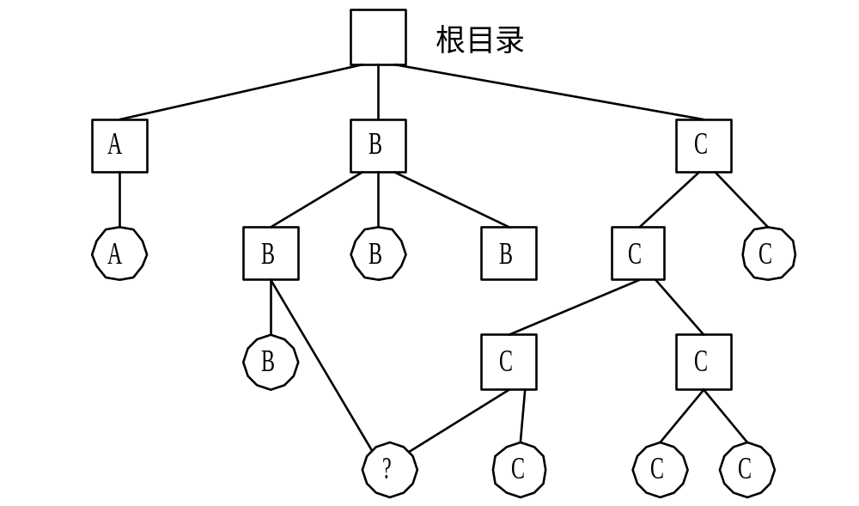
6.6 文件共享与文件保护
图 6-19 包含有共享文件的文件系统

Slide 81
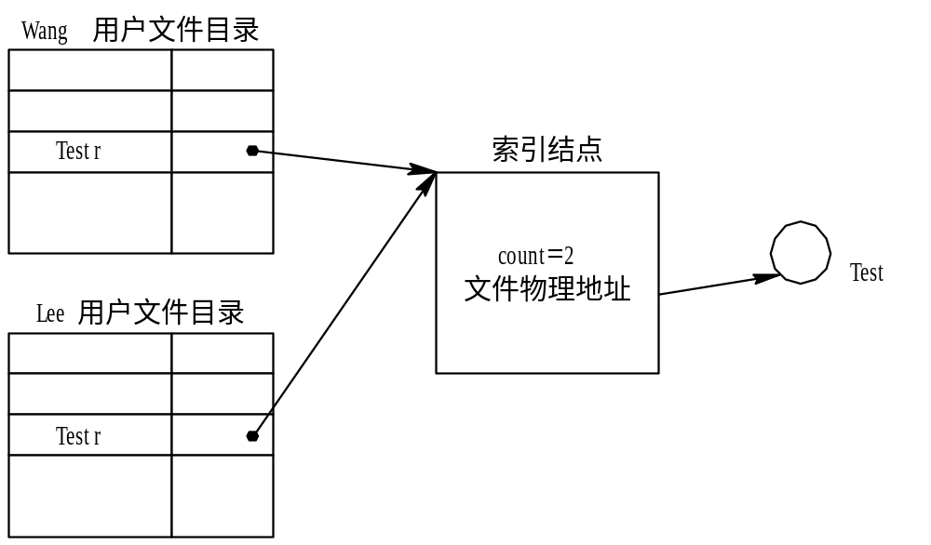
6.6.1 基于索引结点的共享方式
图 6-20 基于索引结点的共享方式

Slide 82
6.6.2 利用符号链实现文件共享
在利用符号链方式实现文件共享时， 只是文件主才拥有指向其索引结点的指针；而共享该文件的其他用户，则只有该文件的路径名，并不拥有指向其索引结点的指针。这样， 也就不会发生在文件主删除一共享文件后留下一悬空指针的情况。 当文件的拥有者把一个共享文件删除后， 其他用户试图通过符号链去访问一个已被删除的共享文件时，会因系统找不到该文件而使访问失败，于是再将符号链删除，此时不会产生任何影响。

Slide 83
6.6.3 磁盘容错技术
(1) 通过存取控制机制来防止由人为因素所造成的文件不安全性。
(2) 通过磁盘容错技术， 来防止由磁盘部分的故障所造成的文件不安全性。
(3) 通过“后备系统”来防止由自然因素所造成的不安全性。

Slide 84
1. 第一级容错技术SFT-Ⅰ
1) 双份目录和双份文件分配表
在磁盘上存放的文件目录和文件分配表FAT， 是文件管理所用的重要数据结构。如果这些表格被破坏， 将导致磁盘上的部分或全部文件成为不可访问的，因而也就等效于文件的丢失。为了防止这类情况发生，可在不同的磁盘上或在磁盘的不同区域中，分别建立(双份)目录表和FAT。 其中，一份被称为主目录及主FAT； 把另一份称为备份目录及备份FAT。

Slide 85
2) 热修复重定向和写后读校验
热修复重定向
写后读校验

Slide 86
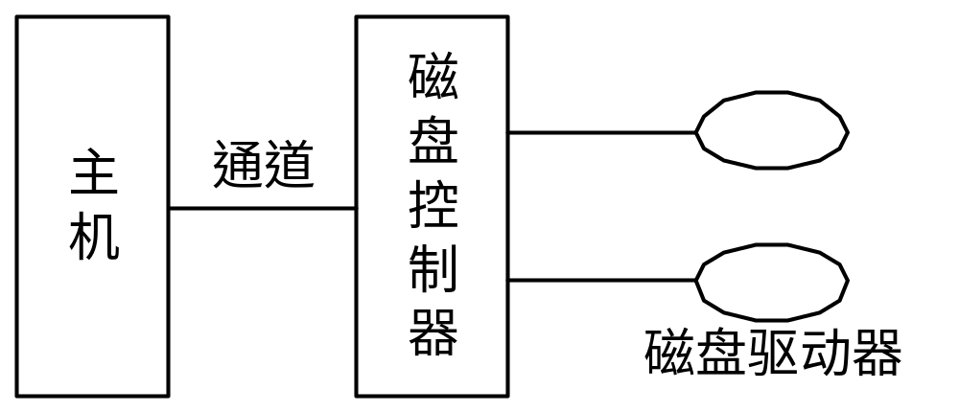
2. 第二级容错技术SFT-Ⅱ
(1) 磁盘镜像(Disk Mirroring)。
图 6-21 磁盘镜像示意

Slide 87
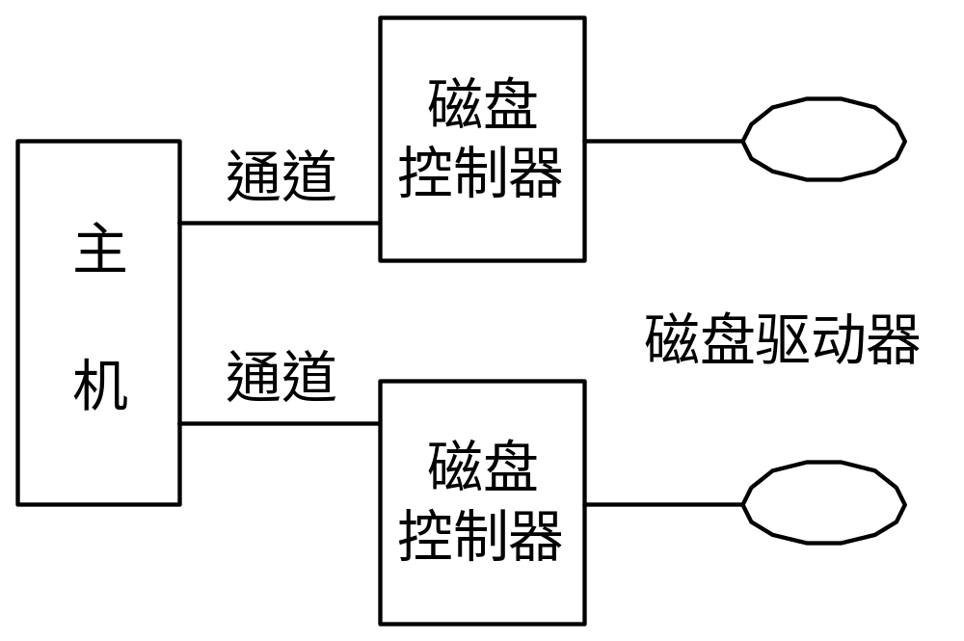
(2) 磁盘双工
图 6-22 磁盘双工示意

Slide 88
第六章 文件管理
  6.1 文件和文件系统
  6.2 文件的逻辑结构
  6.3 外存分配方式
  6.4 目录管理
  6.5 文件存储空间的管理
  6.6 文件共享与文件保护
  6.7 数据一致性控制

Slide 89
6.7 数据一致性控制
6.7.1 事务
1. 事务的定义
事务是用于访问和修改各种数据项的一个程序单位。 事务也可以被看作是一系列相关读和写操作。被访问的数据可以分散地存放在同一文件的不同记录中，也可放在多个文件中。只有对分布在不同位置的同一数据所进行的读和写(含修改)操作全部完成时，才能再以托付操作(Commit Operation)来终止事务。 只要有一个读、写或修改操作失败，便须执行夭折操作(Abort Operation)。读或写操作的失败可能是由于逻辑错误， 也可能是系统故障所导致的。

Slide 90
2. 事务记录
事务名： 用于标识该事务的惟一名字；
数据项名： 它是被修改数据项的惟一名字；
旧值： 修改前数据项的值；
新值： 修改后数据项将具有的值。

Slide 91
3. 恢复算法
恢复算法可利用以下两个过程：
(1) undo〈T_{i}〉。该过程把所有被事务T_{i}修改过的数据，恢复为修改前的值。
(2) redo〈T_{i}〉。该过程能把所有被事务T_{i}修改过的数据，设置为新值。
如果系统发生故障， 系统应对以前所发生的事务进行清理。

Slide 92
6.7.2 检查点
1. 检查点(Check Points)的作用
引入检查点的主要目的，是使对事务记录表中事务记录的清理工作经常化， 即每隔一定时间便做一次下述工作： 首先是将驻留在易失性存储器(内存)中的当前事务记录表中的所有记录，输出到稳定存储器中；其次是将驻留在易失性存储器中的所有已修改数据，输出到稳定存储器中；然后是将事务记录表中的〈检查点〉记录，输出到稳定存储器中； 最后是每当出现一个〈检查点〉记录时，系统便执行上小节所介绍的恢复操作，利用redo和undo过程实现恢复功能。

Slide 93
2. 新的恢复算法
恢复例程首先查找事务记录表，确定在最近检查点以前开始执行的最后的事务T_{i}。在找到这样的事务后， 再返回去搜索事务记录表，便可找到第一个检查点记录，恢复例程便从该检查点开始，返回搜索各个事务的记录，并利用redo和undo过程对它们进行处理。
如果把所有在事务T_{i}以后开始执行的事务表示为事务集T， 则新的恢复操作要求是：对所有在T中的事务T_{K}, 如果在事务记录表中出现了〈T_{K}托付〉记录，则执行redo〈T_{K}〉操作； 反之，如果在事务记录表中并未出现〈T_{K}托付〉记录，则执行undo〈T_{K}〉操作。

Slide 94
6.7.3 并发控制
1. 利用互斥锁实现“顺序性”
2. 利用互斥锁和共享锁实现顺序性

Slide 95
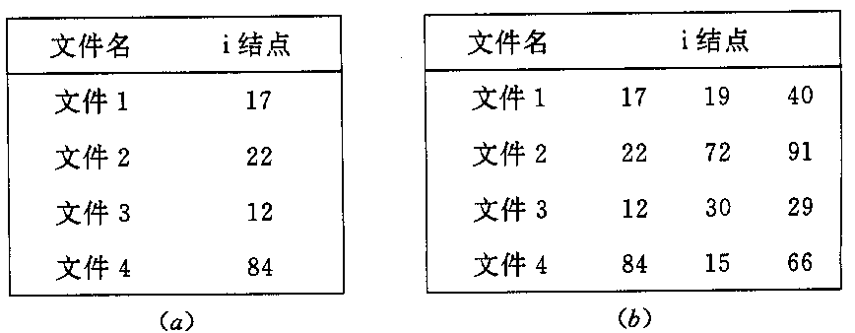
6.7.4 重复数据的数据一致性问题
1. 重复文件的一致性
图 6-23 UNIX类型的目录

Slide 96
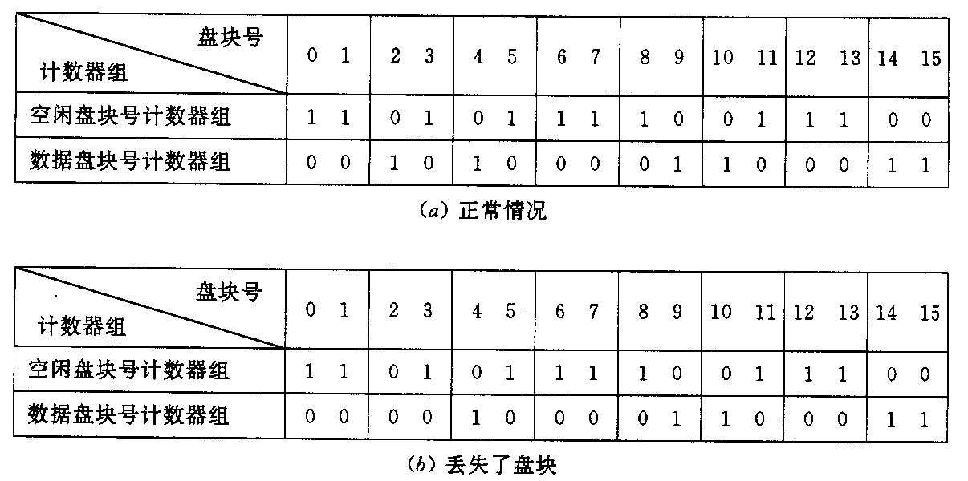
2. 盘块号一致性的检查
图 6-29 检查盘块号一致性情况

Slide 97
3. 链接数一致性检查
为每个盘块建立一个表项，其中含有该索引结点号的计数值。 在进行检查时，从根目录开始查找，每当在目录中遇到该索引结点号时， 便在该计数器表中相应文件的表项上加1。当把所有目录都检查完后，便可将该计数器表中每个表项中的索引结点号计数值与该文件索引结点中的链接计数count值加以比较， 如果两者一致，表示是正确的；否则，便是发生了链接数据不一致的错误。

Slide 98
作 业
1、关于文件目录，下列说法错误的是（ ）
A．从根目录出发，经过各级子目录，达到文件，称为该文 件的绝对路径。
B. 平时我们看到的一个文件夹下面有多个子文件夹，属于树形结构。
C. 在不同目录下的两个不同文件，可以重名。
D. 从目录文件里，无法寻找到文件的物理地址和逻辑结构。
2、通常，文件控制块（FCB）被存放在（ ）中。
A. 文件分配表 B. 目录文件
C. 内存常驻区 D. 索引 i 结点

Slide 99
作业（续）
3、系统中 文件记录了所有的盘块号。
4、从根目录出发，经过各级子目录，到达文件的路径被称
为 路径。
5、如果文件本身大小为8MB,采用直接寻址、一级间接寻址和二级间接寻址混合的索引方式来存储，每个盘块大小为2KB，每个索引项占4B。其中，直接寻址占16个，一级间接寻址占2个，请问：
（1）每个盘块能容纳多少个索引项？
（2）文件本身需要多少个盘块来装载？
（3）若该文件占满了直接寻址和一级间接寻址，另外至少需要多少个盘块存放二级索引？（如后页图虚线框内所示）

Slide 100
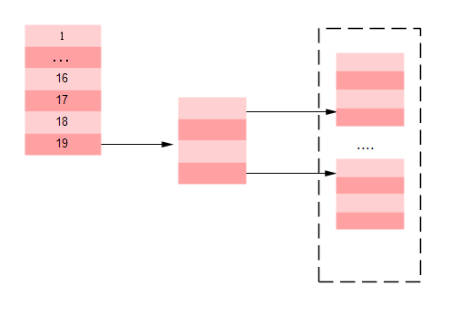
作业（续）

